Slide 1
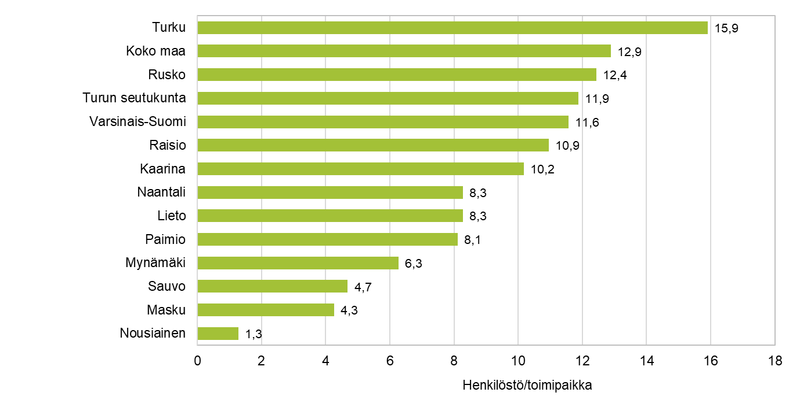
Teollisuuden henkilöstö kunnittain 2021 TOL 2008, toimiala C (teollisuus)

